Slide 1

Obelisk
多Agent协作平台
降本增效
资产沉淀在公司
产品介绍与客户实践 2026年10月
Notes:
来源：用户提供的平台定位与现有 Space、Agent、任务、看板和知识功能。公开说明：https://baiyumei.xyz/ 。岗位分工和协作结构用于说明配置方式，实际 Agent 组合与系统接入按场景确定，没有统一收益或全部业务准确率承诺。方尖碑为平台概念插画。

Slide 2
企业AI建设的两个业务目标
01
02
降本增效
资产不随人走
Agent 处理重复查找、计算与整理。
人员集中处理判断、复核与业务沟通。
业务规则和成果归公司管理。
授权成员能接续使用，持续完善。
效率改进与经验积累，在同一业务空间中发生。
Obelisk
02
Notes:
来源：用户提供的平台定位与现有 Space、Agent、任务、看板和知识功能。公开说明：https://baiyumei.xyz/ 。岗位分工和协作结构用于说明配置方式，实际 Agent 组合与系统接入按场景确定，没有统一收益或全部业务准确率承诺。

Slide 3
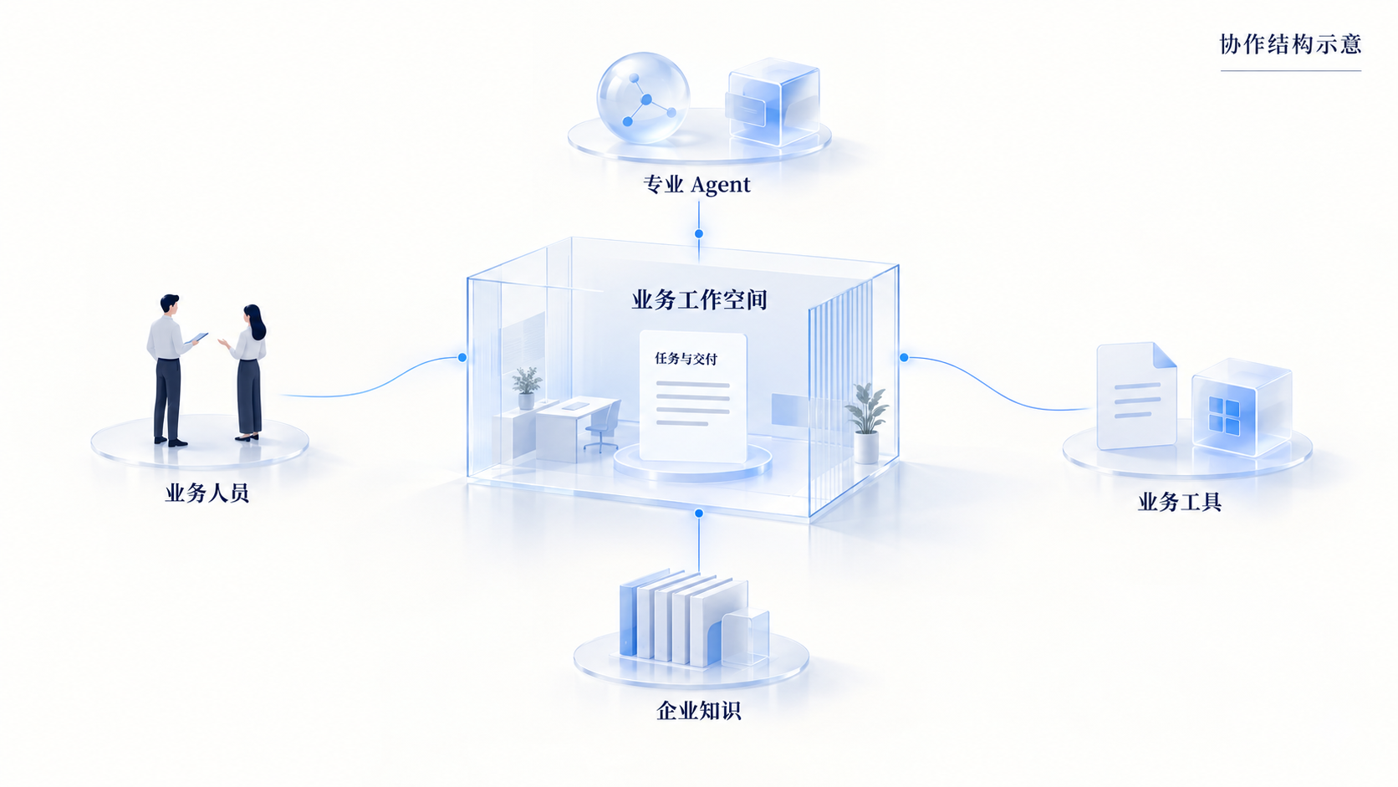
Space：围绕业务组织协作
人员、专业 Agent 与业务工具，共用授权资料与公司知识。
Obelisk
03
Notes:
来源：用户提供的平台定位与现有 Space、Agent、任务、看板和知识功能。公开说明：https://baiyumei.xyz/ 。岗位分工和协作结构用于说明配置方式，实际 Agent 组合与系统接入按场景确定，没有统一收益或全部业务准确率承诺。图为协作结构概念插画。

Slide 4
岗位分工与人员责任
专业任务有分工，关键业务事项有人员负责。
任务 | Agent 执行 | 人员确认
资料整理 | 整理授权文件与任务输入 | 范围、用途与资料口径
专业业务 | 调用业务工具，生成交付 | 例外事项与对外承诺
知识沉淀 | 形成知识与流程候选 | 归属、适用范围与发布
精强、百姿与采购业务按任务配置 Agent 和工具，关键决策由人员确认。
Obelisk
04
Notes:
来源：用户提供的平台定位与现有 Space、Agent、任务、看板和知识功能。公开说明：https://baiyumei.xyz/ 。岗位分工和协作结构用于说明配置方式，实际 Agent 组合与系统接入按场景确定，没有统一收益或全部业务准确率承诺。

Slide 5
企业知识的沉淀与复用
业务交付留下依据，人员审核形成公司可用的知识。
01
02
03
04
指定来源
整理知识
人员发布
接续使用
授权文件、业务对话
以及已交付成果
保留原始依据
明确适用范围
确认公司归属
审核发布内容
授权岗位复用
持续维护版本
知识的来源、归属和修订记录，与内容一起保留。
Obelisk
05
Notes:
来源：用户提供的平台定位与现有 Space、Agent、任务、看板和知识功能。公开说明：https://baiyumei.xyz/ 。岗位分工和协作结构用于说明配置方式，实际 Agent 组合与系统接入按场景确定，没有统一收益或全部业务准确率承诺。

Slide 6
人员变动后的业务连续性
留下来的，是业务依据
接手的人，有清楚的起点
岗位经验
业务规则
交付成果
组织调整成员与访问范围。
新同事查阅已有资料与处理记录，
继续跟进任务并完善知识。
个人资料与公司资料区分归属，公司知识按权限持续使用。
Obelisk
06
Notes:
来源：用户提供的平台定位与现有 Space、Agent、任务、看板和知识功能。公开说明：https://baiyumei.xyz/ 。岗位分工和协作结构用于说明配置方式，实际 Agent 组合与系统接入按场景确定，没有统一收益或全部业务准确率承诺。

Slide 7
业务效益的评估口径
月度净收益估算
业务次数 × 每次节省分钟 ÷ 60
× 人工小时成本 − 月运行成本
人工投入
交付质量
运行成本
计入复核与异常处理时间。
关注返工、缺项与响应周期。
计入模型、运维等实际费用。
Obelisk
07
Notes:
来源：用户提供的平台定位与现有 Space、Agent、任务、看板和知识功能。公开说明：https://baiyumei.xyz/ 。岗位分工和协作结构用于说明配置方式，实际 Agent 组合与系统接入按场景确定，没有统一收益或全部业务准确率承诺。采用企业真实业务数据，人工成本以元/小时计。结果取决于输入口径。

Slide 8
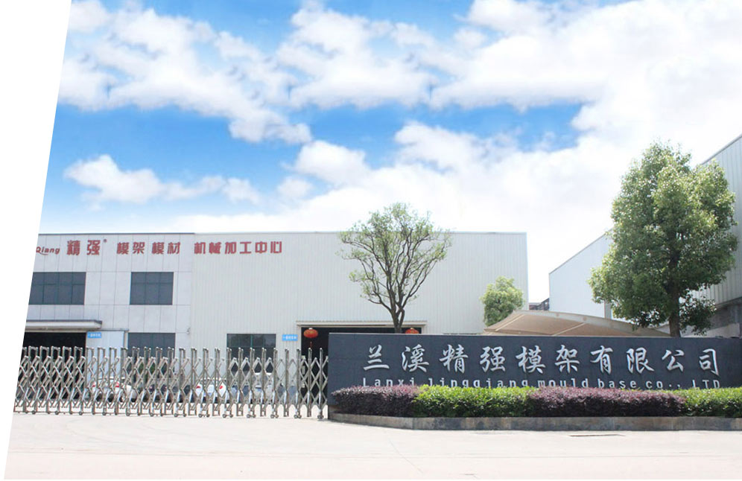
客户实践 制造业
精强模架
报价数字化协作
兰溪精强模架有限公司
Obelisk
08
Notes:
客户：兰溪精强模架有限公司。客户背景与图片来源：http://www.lxjqmj.com/ 和 http://www.lxjqmj.com/intro/1.html 。业务说明：https://baiyumei.xyz/cases/jingqiang/ 。官网照片展示制造环境，不作为历史样例的图纸输入。

Slide 9
精强：询价响应与报价效率
人工报价
Agent 参考报价
4–5
<10
单 / 天
分钟 / 单
更快形成参考报价。报价人员专注复核与关键判断。
项目方提供的案例使用反馈。实际耗时随资料完整度与图纸复杂度变化，正式报价需人员复核。
Obelisk
09
Notes:
客户：兰溪精强模架有限公司。客户背景与图片来源：http://www.lxjqmj.com/ 和 http://www.lxjqmj.com/intro/1.html 。业务说明：https://baiyumei.xyz/cases/jingqiang/ 。官网照片展示制造环境，不作为历史样例的图纸输入。来源：项目方在本会话提供的精强使用反馈，人工一天约完成四五单，Agent单次参考报价不到十分钟。未将不同口径折算为同比效率倍数，耗时受输入资料与图纸复杂度影响，正式报价需人员复核。

Slide 10
精强：报价清单与成本结构
历史样例 E 制造参考价
6,010
元
尺寸与重量、参考工时和采购依据
逐项汇入报价，便于复核与定价。
成本更清楚，企业能在利润目标内
制定更有竞争力的客户价格。
历史口径，整元取整差额 −1 元。税运及部分规格、加工要求待确认。
Obelisk
10
Notes:
来源：精强现有历史同口径报价记录，公开采用匿名样例 A 至 F。样例 E 材料2763元、加工3014元、标准件234元、取整差额-1元，总价6010元。历史单价不作为当前采购行情。综合估时用于参考报价，实际生产工艺、设备与工时由企业确认。公开说明：https://baiyumei.xyz/cases/jingqiang/ 。

Slide 11
精强：多组同口径历史报价记录
样例 | 历史参考价（元） | 平台参考价（元） | 差异
A | 3,580 | 3,578 | −0.06%
B | 3,485 | 3,485 | 0.00%
C | 3,545 | 3,546 | +0.03%
D | 8,327 | 8,327 | 0.00%
E | 6,060 | 6,010 | −0.83%
F | 8,250 | 8,260 | +0.12%
本页样例差异均在 ±5% 内，最大绝对差异为 0.83%。
差异 =（平台参考价 − 历史参考价）÷ 历史参考价。历史样例不代表所有订单的报价精度。
Obelisk
11
Notes:
来源：精强现有历史同口径报价记录，公开采用匿名样例 A 至 F。样例 E 材料2763元、加工3014元、标准件234元、取整差额-1元，总价6010元。历史单价不作为当前采购行情。综合估时用于参考报价，实际生产工艺、设备与工时由企业确认。公开说明：https://baiyumei.xyz/cases/jingqiang/ 。

Slide 12
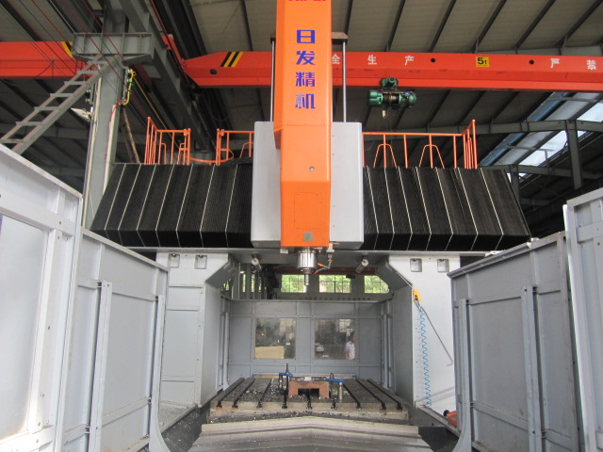
精强：工艺清单与后续排产
报价时形成工艺，接单后接续生产
板件与工序
对应板件身份、尺寸、数量与加工路线。
参考工时与费用
采用工时、费率、金额及其来源。
生产人员接续
确认实际路线、设备与工时后组织排产。
逐板工艺随报价交付。报价工时为参考估算，实际生产安排由企业确认。
Obelisk
12
Notes:
来源：精强现有历史同口径报价记录，公开采用匿名样例 A 至 F。样例 E 材料2763元、加工3014元、标准件234元、取整差额-1元，总价6010元。历史单价不作为当前采购行情。综合估时用于参考报价，实际生产工艺、设备与工时由企业确认。公开说明：https://baiyumei.xyz/cases/jingqiang/ 。客户：兰溪精强模架有限公司。客户背景与图片来源：http://www.lxjqmj.com/ 和 http://www.lxjqmj.com/intro/1.html 。业务说明：https://baiyumei.xyz/cases/jingqiang/ 。官网照片展示制造环境，不作为历史样例的图纸输入。

Slide 13
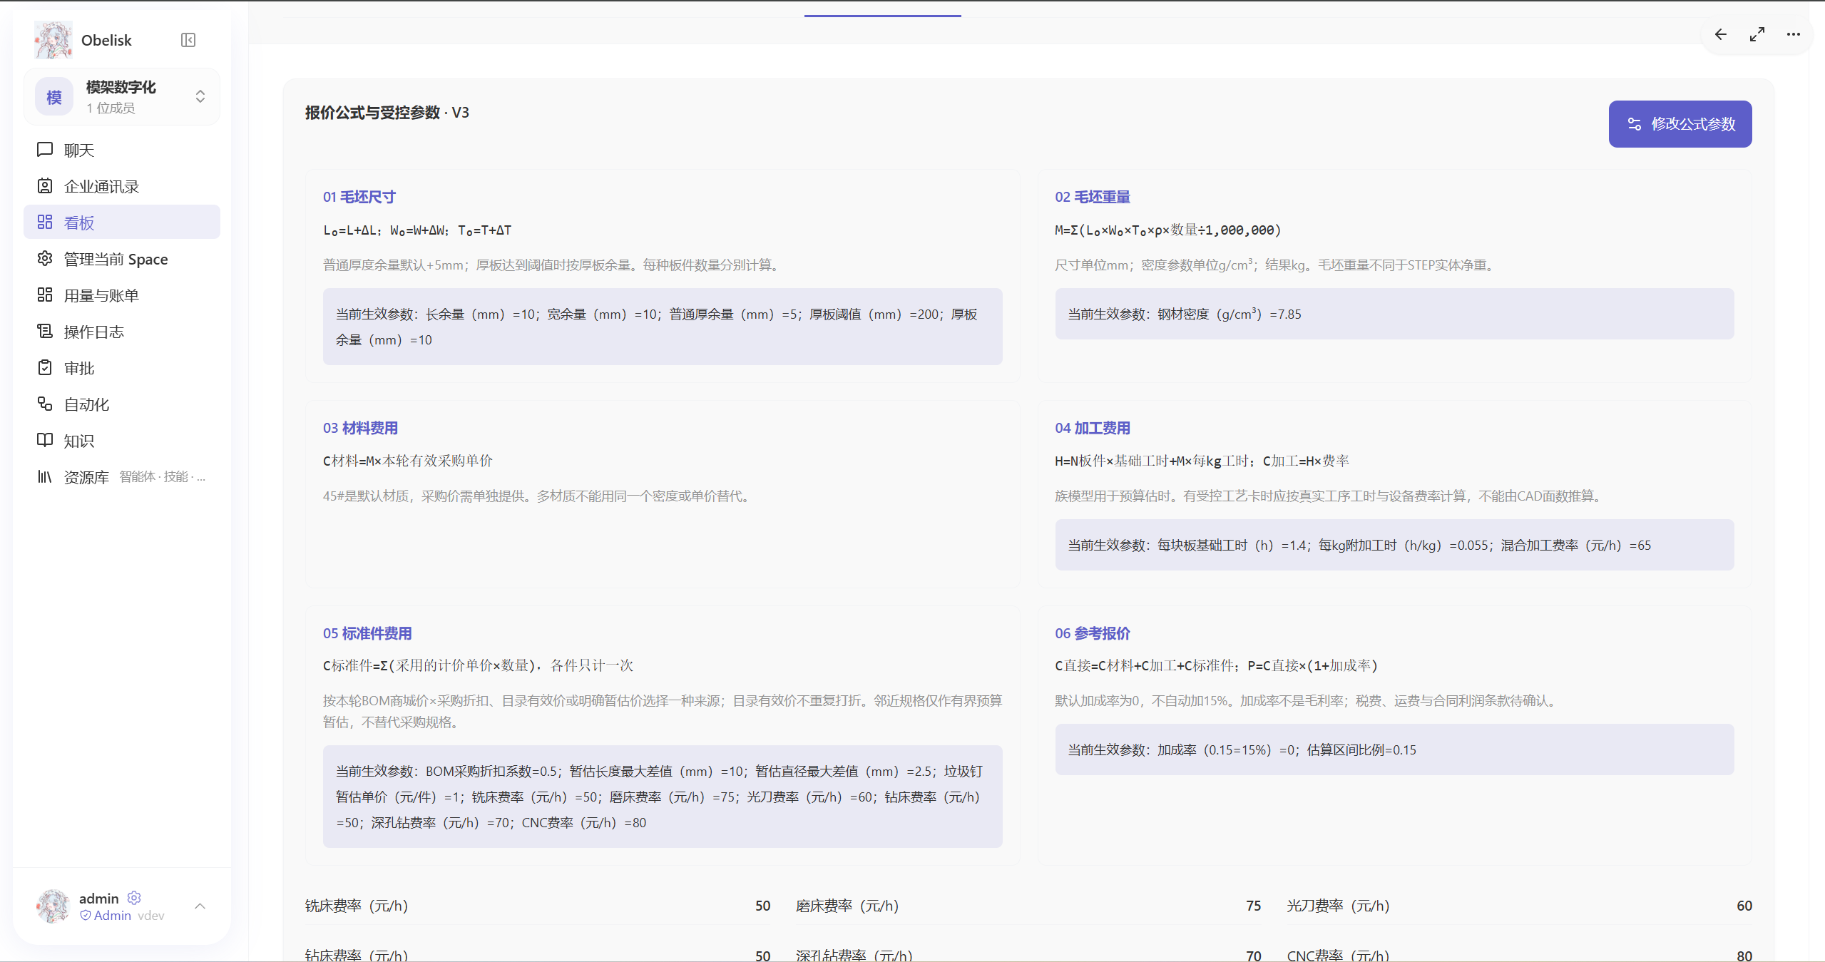
精强 Space：采购价、规则与台账
采购价
维护含税、不含税价及有效期，
支持导入采购表。
规则与知识
参数变更同步业务说明，
后续报价读取当前配置。
业务台账
查看发起人、执行助手、
金额与交付记录。
客户 Space 的行业应用。采购人员维护有效价格，历史报价保留当轮依据。
Obelisk
13
Notes:
来源：精强现有历史同口径报价记录，公开采用匿名样例 A 至 F。样例 E 材料2763元、加工3014元、标准件234元、取整差额-1元，总价6010元。历史单价不作为当前采购行情。综合估时用于参考报价，实际生产工艺、设备与工时由企业确认。公开说明：https://baiyumei.xyz/cases/jingqiang/ 。截图为模架数字化 Space 公式与受控参数界面，参数以实际配置为准。

Slide 14
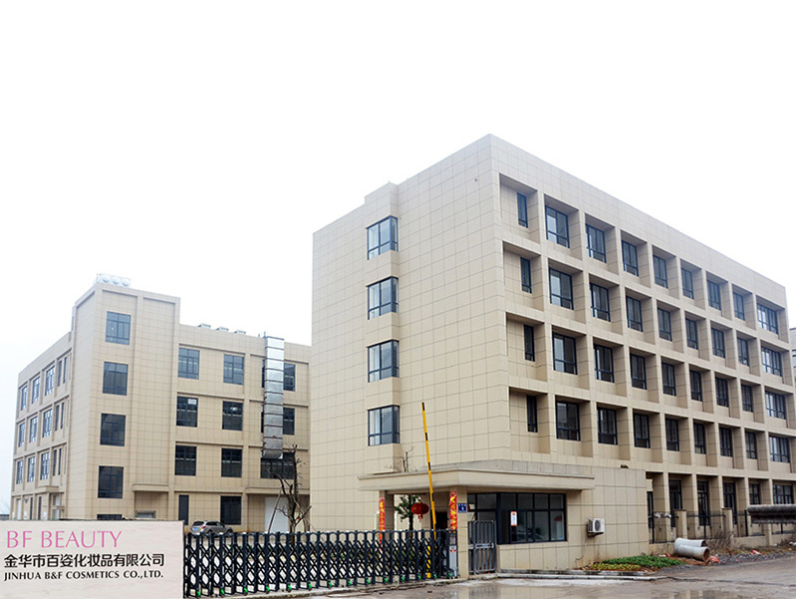
客户实践 化妆品行业
百姿化妆品
配方与合规协作
浙江百姿化妆品股份有限公司
Obelisk
14
Notes:
客户：浙江百姿化妆品股份有限公司。客户背景与现场图片来源：http://gb.bf-cosmetics.com/ABOUT.html 。业务说明来自现有配方管理、分市场合规预筛与企业知识功能，公开说明：https://baiyumei.xyz/cases/baizi/ 。

Slide 15
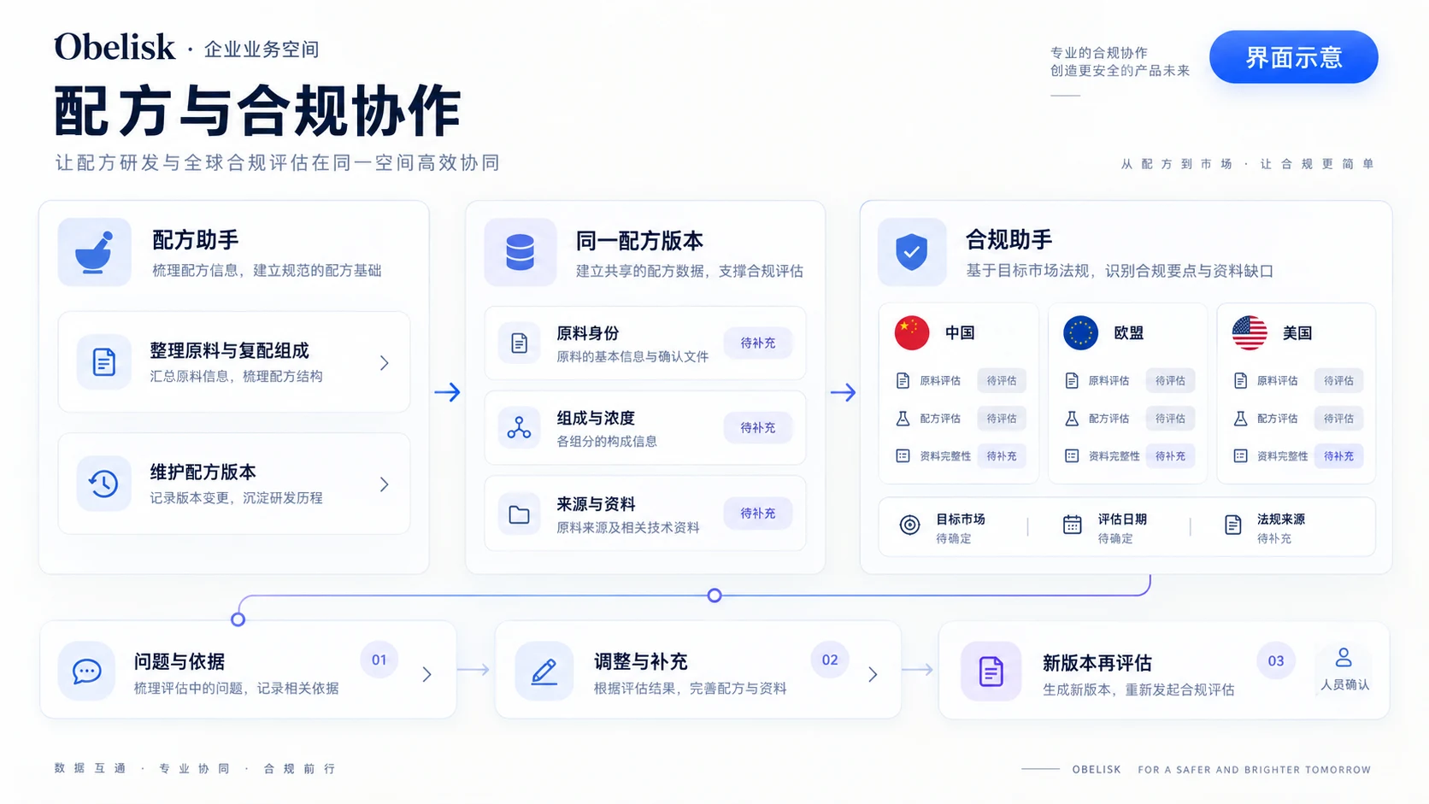
百姿：配方助手与合规助手协作
Obelisk
15
Notes:
客户：浙江百姿化妆品股份有限公司。客户背景与现场图片来源：http://gb.bf-cosmetics.com/ABOUT.html 。业务说明来自现有配方管理、分市场合规预筛与企业知识功能，公开说明：https://baiyumei.xyz/cases/baizi/ 。配方助手与合规助手基于同一配方版本、原料资料与企业知识协作。目标市场、评估日期、复配组成及来源影响预筛结果。资料不足保留待确认状态。实际替换、安全与稳定性验证、上市文件和放行由专业人员确认。界面图为通用示意，不披露真实配方、供应商或业务量。

Slide 16
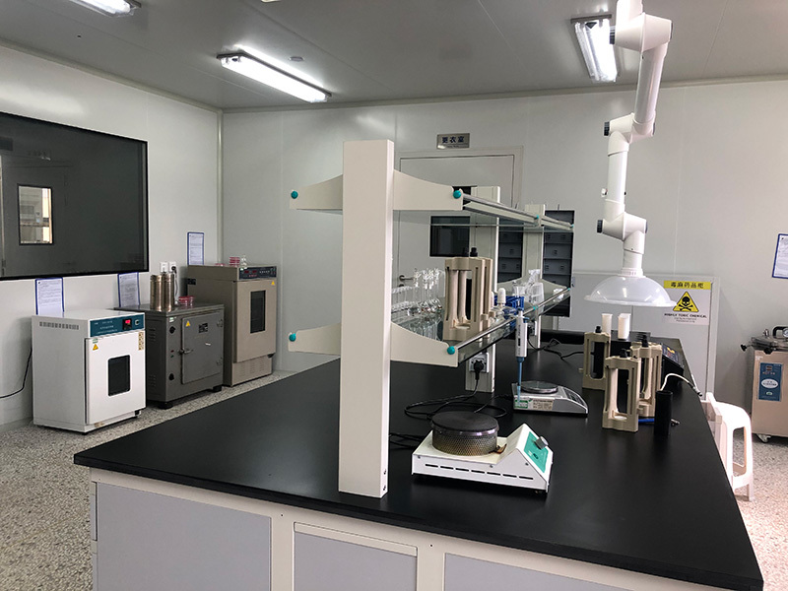
百姿：按市场交付问题与依据
01
明确评估条件
目标市场、产品用途与评估日期。
02
整理组成资料
原料身份、复配组分与浓度，保留缺口。
03
处理问题与调整
列出依据和补充事项，调整后形成新版本。
配方调整后，可接续成本比较
与新一轮分市场预筛。
合规预筛支持专业复核。实际替换、安全与稳定性验证、上市文件和放行由企业专业人员确认。
Obelisk
16
Notes:
客户：浙江百姿化妆品股份有限公司。客户背景与现场图片来源：http://gb.bf-cosmetics.com/ABOUT.html 。业务说明来自现有配方管理、分市场合规预筛与企业知识功能，公开说明：https://baiyumei.xyz/cases/baizi/ 。配方助手与合规助手基于同一配方版本、原料资料与企业知识协作。目标市场、评估日期、复配组成及来源影响预筛结果。资料不足保留待确认状态。实际替换、安全与稳定性验证、上市文件和放行由专业人员确认。界面图为通用示意，不披露真实配方、供应商或业务量。

Slide 17
百姿：业务经验与新人接续
新人快速上手
配方版本
<1
了解当前版本与每一轮处理状态。
处理经验
查阅已确认的调整思路、来源与适用范围。
小时
岗位接续
知识有入口，任务有上下文。
围绕公司已有知识提问，继续跟进任务。
项目方提供的业务口径。具体上手用时取决于岗位基础、资料完整度与任务复杂度。
Obelisk
17
Notes:
客户：浙江百姿化妆品股份有限公司。客户背景与现场图片来源：http://gb.bf-cosmetics.com/ABOUT.html 。业务说明来自现有配方管理、分市场合规预筛与企业知识功能，公开说明：https://baiyumei.xyz/cases/baizi/ 。“不到一小时快速上手”为项目方提供的业务口径，非独立计时结果。实际用时取决于岗位基础、资料完整度与任务复杂度。

Slide 18
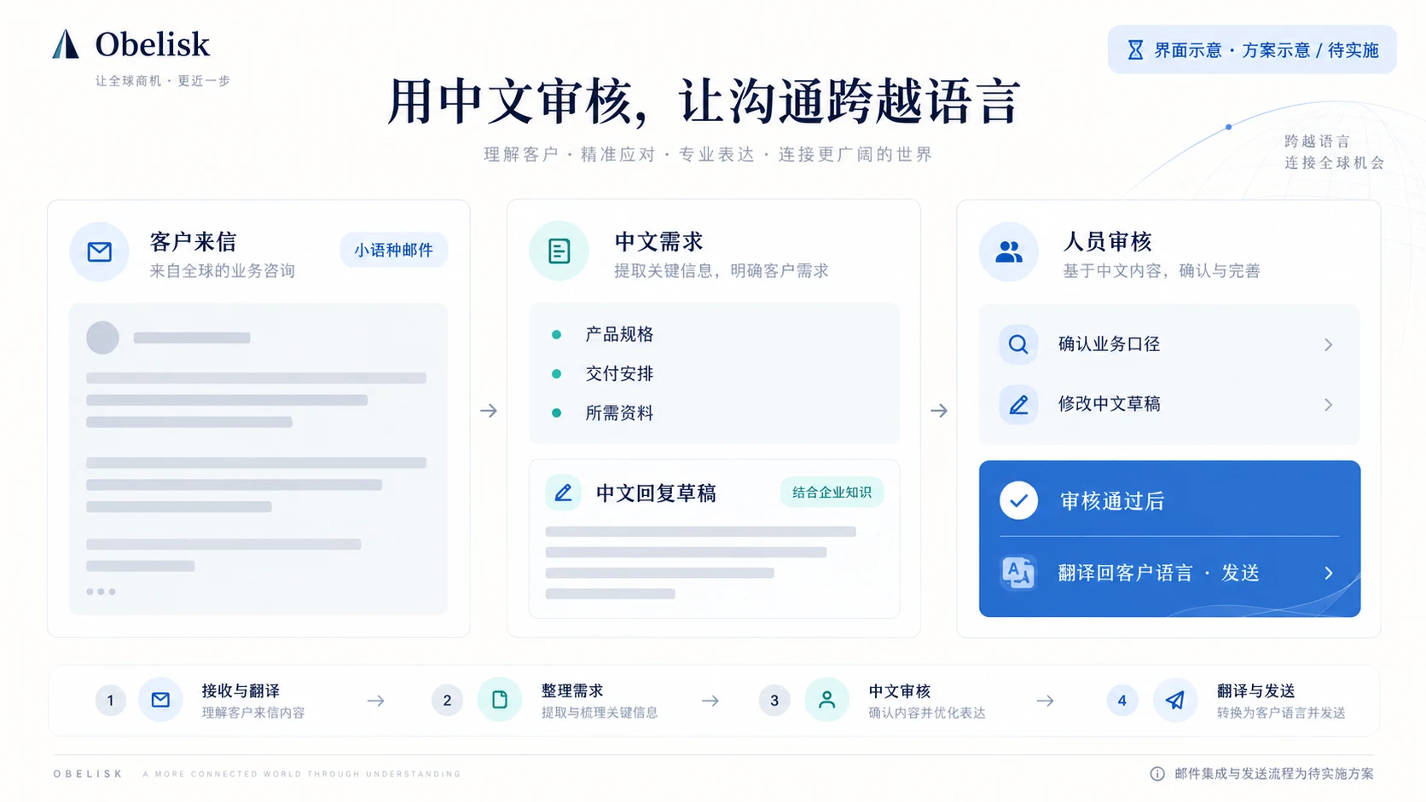
多语言销售邮件协作方案
待实施
Obelisk
18
Notes:
客户：浙江百姿化妆品股份有限公司。客户背景与现场图片来源：http://gb.bf-cosmetics.com/ABOUT.html 。业务说明来自现有配方管理、分市场合规预筛与企业知识功能，公开说明：https://baiyumei.xyz/cases/baizi/ 。销售邮件协作为待实施方案：授权邮箱接入，邮件翻译与中文需求提取，结合企业知识生成中文草稿，人员审核，再翻译为客户语言并发送。可在后续实施中配置授权范围内自动回复。未表示已集成邮箱、自动发送或取得销售成效。图为方案示意。

Slide 19
业务场景 企业采购
采购协作
企业数据与供应商经验沉淀
Agent 询价与语音沟通
企业物料与供应商资产
按规则收集条款，人员处理决策。
采购资料和沟通依据留在公司。
Obelisk
19
Notes:
来源：用户指定的采购系统会话、现有厂家采购与供应商协作应用，以及项目方提供的扩展需求。公开说明：https://baiyumei.xyz/cases/procurement/ 。已实现物料维护、XLSX追加导入、供应商档案与独立沟通、分类匹配、采购申请、条件收集、内部上限跟进、报价依据与比较、供应商同意后的应用内语音链路。重复物料编码保留原资料。供应商确认仅表示报价确认，企业决定下单、合同和付款。导出、受控批量更新、到货与质量资料接入、供应商自动评级、实时市场价接入及市场价驱动谈判为规划扩展。示意图采用通用内容，不展示真实供应商、当前市场价或评分。采购透明度用于减少信息盲区与回扣风险，没有绝对消除风险的保证。

Slide 20
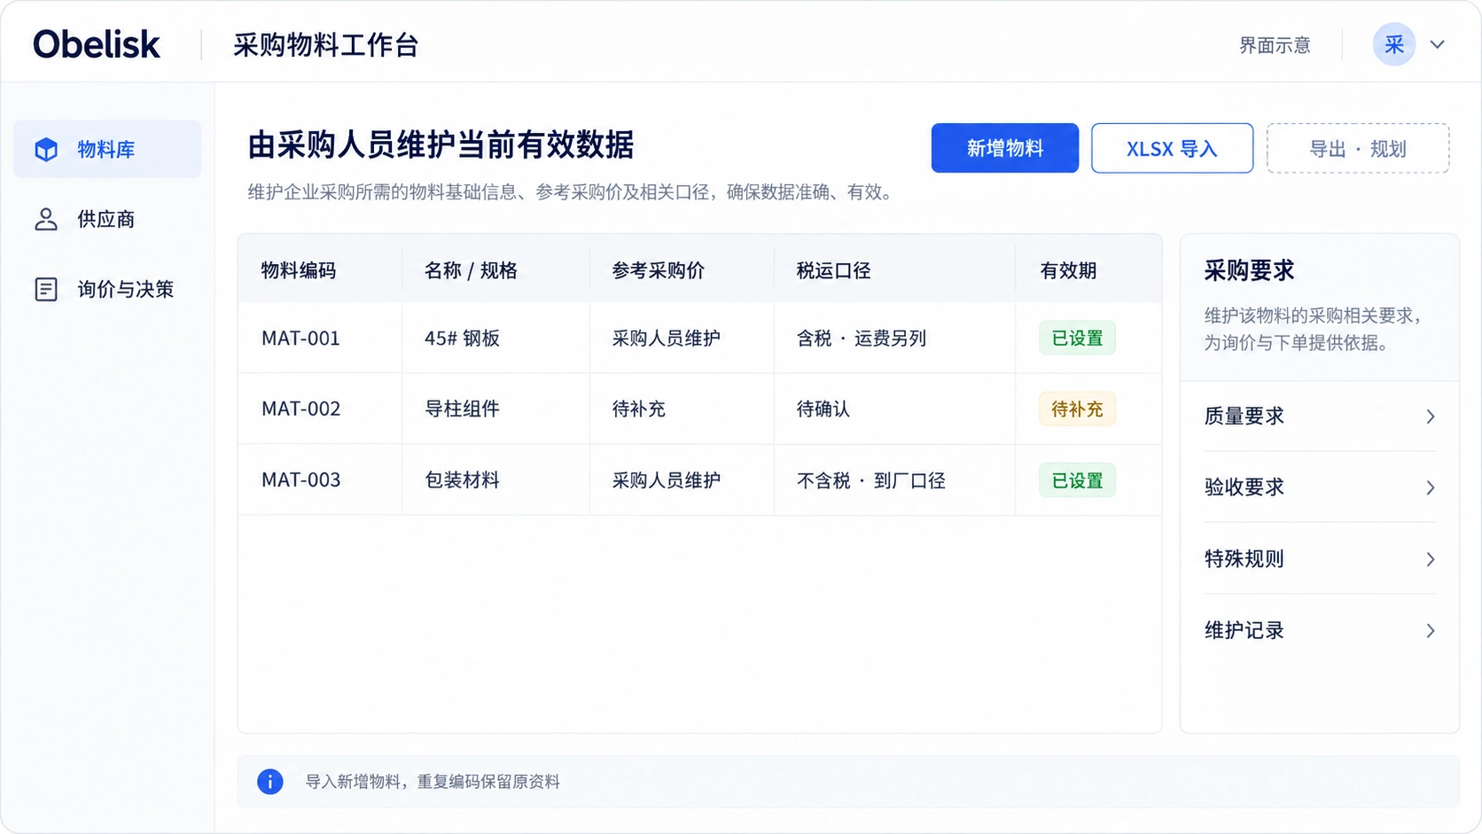
采购：物料与有效采购价
当前有效数据
维护规格、采购价
税运口径与有效期。
XLSX 追加导入
新增有效物料。
重复编码保留原资料。
导出与批量更新
规划按范围导出。
价格更新由人员确认。
Obelisk
20
Notes:
来源：用户指定的采购系统会话、现有厂家采购与供应商协作应用，以及项目方提供的扩展需求。公开说明：https://baiyumei.xyz/cases/procurement/ 。已实现物料维护、XLSX追加导入、供应商档案与独立沟通、分类匹配、采购申请、条件收集、内部上限跟进、报价依据与比较、供应商同意后的应用内语音链路。重复物料编码保留原资料。供应商确认仅表示报价确认，企业决定下单、合同和付款。导出、受控批量更新、到货与质量资料接入、供应商自动评级、实时市场价接入及市场价驱动谈判为规划扩展。示意图采用通用内容，不展示真实供应商、当前市场价或评分。采购透明度用于减少信息盲区与回扣风险，没有绝对消除风险的保证。

Slide 21
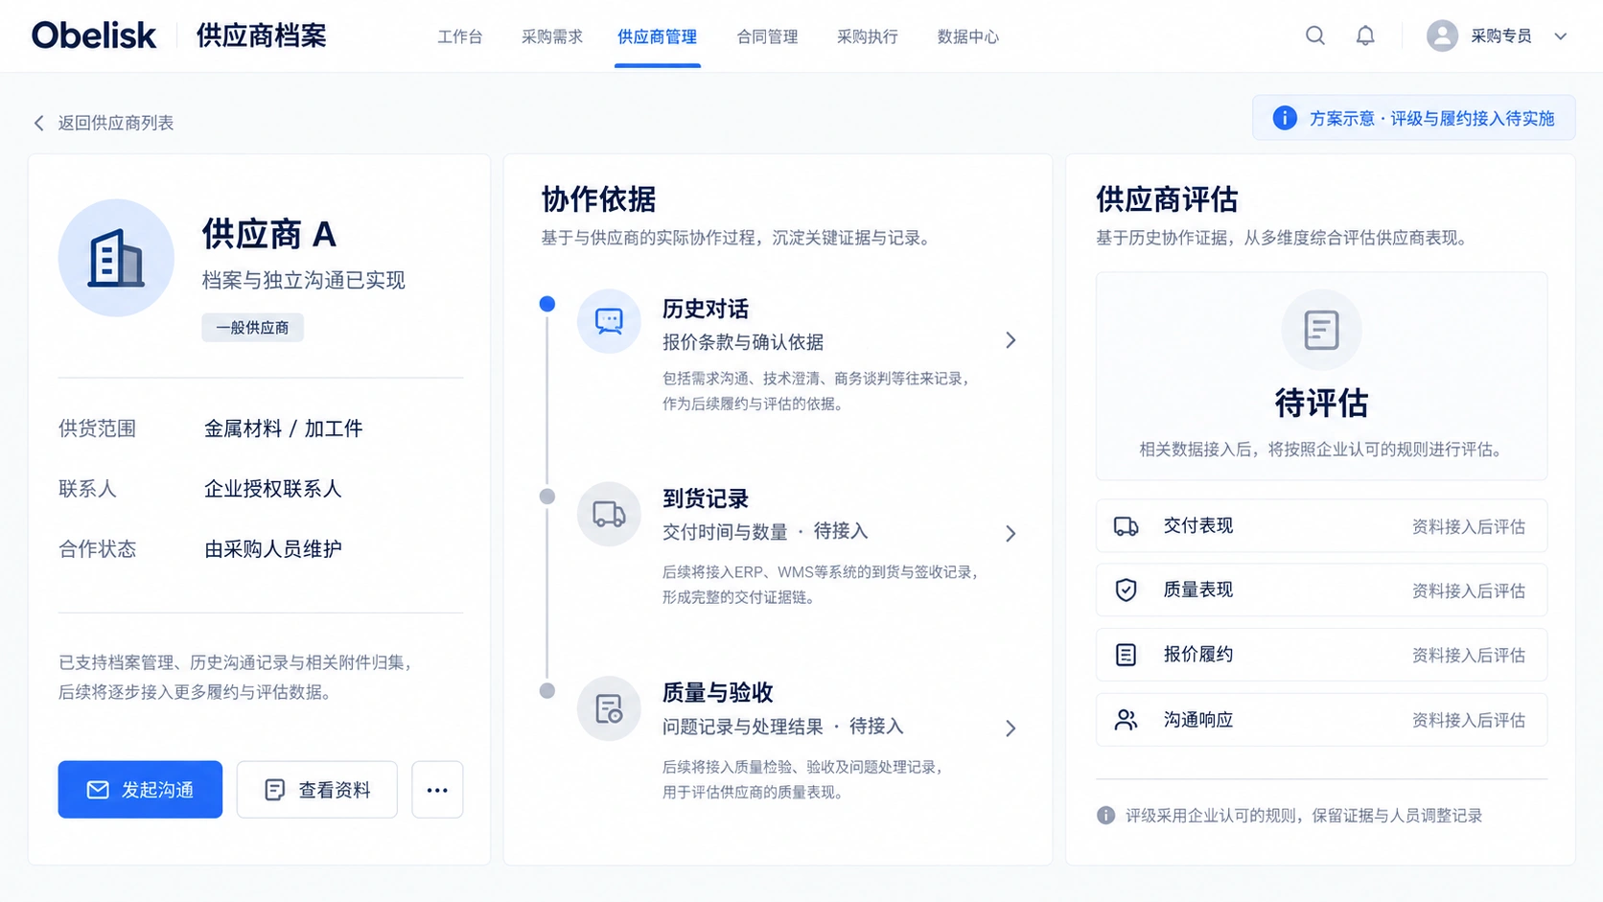
采购：供应商资产与评级方案
Obelisk
21
Notes:
来源：用户指定的采购系统会话、现有厂家采购与供应商协作应用，以及项目方提供的扩展需求。公开说明：https://baiyumei.xyz/cases/procurement/ 。已实现物料维护、XLSX追加导入、供应商档案与独立沟通、分类匹配、采购申请、条件收集、内部上限跟进、报价依据与比较、供应商同意后的应用内语音链路。重复物料编码保留原资料。供应商确认仅表示报价确认，企业决定下单、合同和付款。导出、受控批量更新、到货与质量资料接入、供应商自动评级、实时市场价接入及市场价驱动谈判为规划扩展。示意图采用通用内容，不展示真实供应商、当前市场价或评分。采购透明度用于减少信息盲区与回扣风险，没有绝对消除风险的保证。

Slide 22
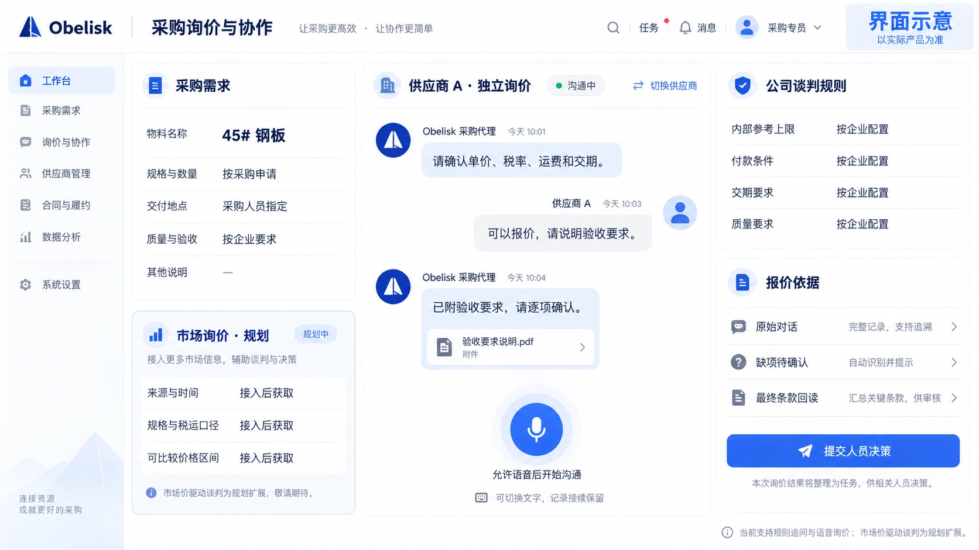
采购：Agent 询价、谈判与语音
当前能力
按企业规则询价
明确缺项与风险
保留真实答复
规划扩展
接入最新市场价
结合特殊采购规则
开展 Agent 谈判
Obelisk
22
Notes:
来源：用户指定的采购系统会话、现有厂家采购与供应商协作应用，以及项目方提供的扩展需求。公开说明：https://baiyumei.xyz/cases/procurement/ 。已实现物料维护、XLSX追加导入、供应商档案与独立沟通、分类匹配、采购申请、条件收集、内部上限跟进、报价依据与比较、供应商同意后的应用内语音链路。重复物料编码保留原资料。供应商确认仅表示报价确认，企业决定下单、合同和付款。导出、受控批量更新、到货与质量资料接入、供应商自动评级、实时市场价接入及市场价驱动谈判为规划扩展。示意图采用通用内容，不展示真实供应商、当前市场价或评分。采购透明度用于减少信息盲区与回扣风险，没有绝对消除风险的保证。

Slide 23
采购：报价依据与人员决策
统一比较报价与条款，让采购过程有据可查。
业务环节 | 可查看的依据 | 决策与责任
比价 | 物料金额、税运、到厂总价 | 核对交期、付款和有效期
供应商答复 | 原始消息、语音转录、明确条款 | 缺项与例外交人员处理
采购决定 | 候选报价、来源及风险提示 | 厂家决定采购对象与条件
长期积累 | 供应商档案、沟通与业务规则 | 授权成员接续采购任务
减少信息盲区和私下议价空间，支持企业监督与回扣风险管理。
Obelisk
23
Notes:
来源：用户指定的采购系统会话、现有厂家采购与供应商协作应用，以及项目方提供的扩展需求。公开说明：https://baiyumei.xyz/cases/procurement/ 。已实现物料维护、XLSX追加导入、供应商档案与独立沟通、分类匹配、采购申请、条件收集、内部上限跟进、报价依据与比较、供应商同意后的应用内语音链路。重复物料编码保留原资料。供应商确认仅表示报价确认，企业决定下单、合同和付款。导出、受控批量更新、到货与质量资料接入、供应商自动评级、实时市场价接入及市场价驱动谈判为规划扩展。示意图采用通用内容，不展示真实供应商、当前市场价或评分。采购透明度用于减少信息盲区与回扣风险，没有绝对消除风险的保证。

Slide 24
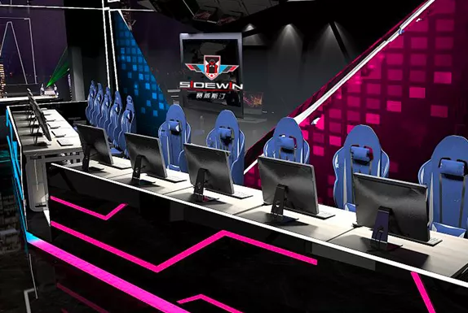
客户实践 电竞家具
海威智能家具
产品配置与费用依据，
一起进入报价清单。
BOM 核价 · 有效采购价
Excel 交付 · 工艺接续
安吉海威智能家具科技有限公司
Obelisk
24
Notes:
客户公司与产品背景：https://www.ajhaiwei.com/h-col-101.html 。图片为客户官网电竞应用空间。业务依据项目方提供的 CoSeat 海威报价助手群记录与现有电竞桌报价资料。当前核价从电竞桌型号开始，电竞椅需配置自身 BOM 与计价规则。页面：https://baiyumei.xyz/cases/haiwei/ 。未套用精强的耗时或误差数字。

Slide 25
海威：从参考报价接到工艺准备
配置分别核价，逐项保留用量与价格来源。
业务环节 | 交付内容 | 业务价值
配置与 BOM | 尺寸、灯光、数量、层级与用量 | 减少重复整理
有效取价 | 规格、单位、价格与适用条件 | 避免旧价及口径混用
报价清单 | 费用分类、计算依据与待补项 | 看清价格如何得到
工艺接续 | 加工、装配与包装费用依据 | 供生产准备与排产参考
补齐资料与商务条件后，由人员确认完整销售报价。
Obelisk
25
Notes:
依据现有海威报价资料和项目方提供的群聊业务记录。已有 BOM → 有效价格读取 → 计算 → 本轮 Excel 与说明交付。现有金额为已计参考成本，部分物料、加工包装及税利运仍待补齐；没有海威独立的耗时或精度统计。工艺、设备与节拍由生产人员确认。官网：https://baiyumei.xyz/cases/haiwei/ 。

Slide 26
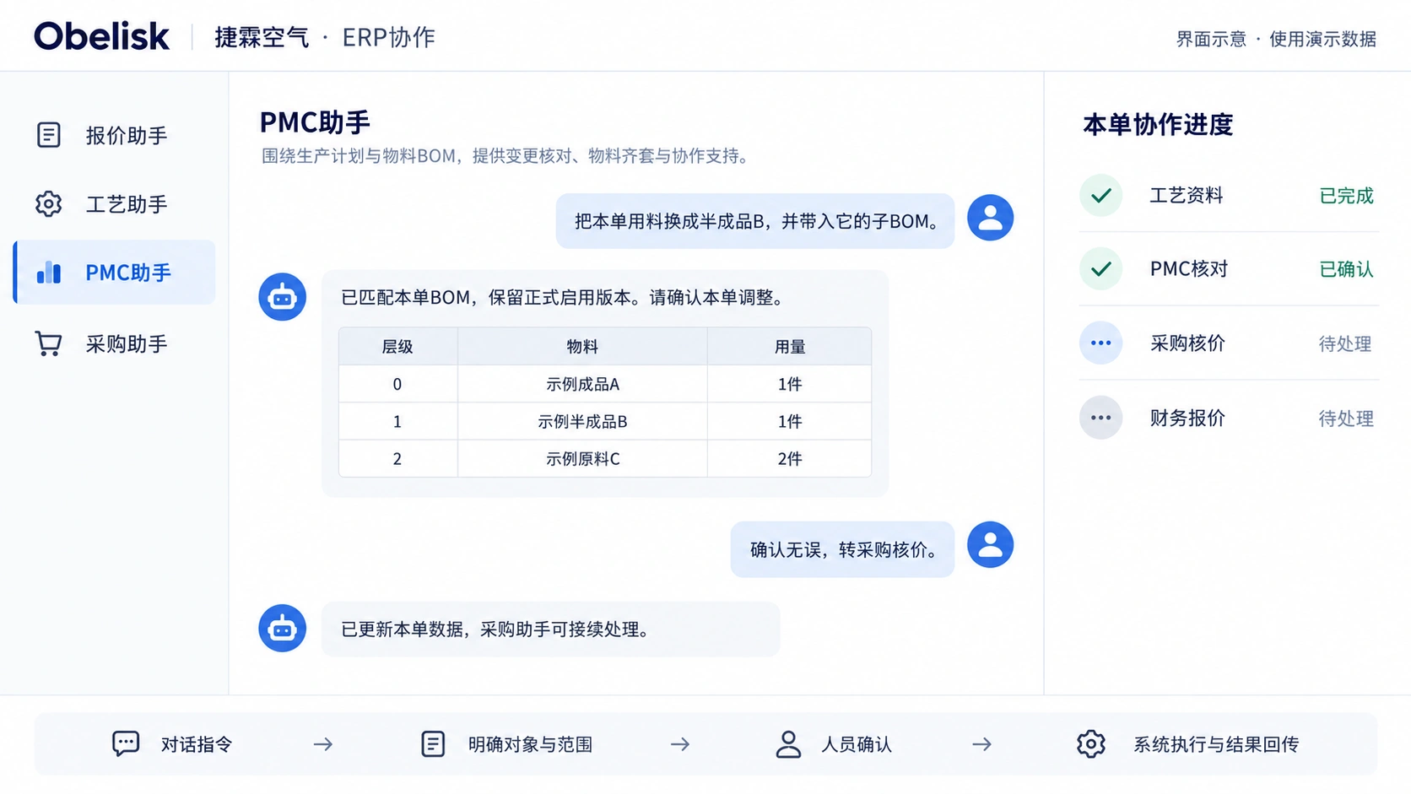
捷霖：把 ERP 操作变成业务对话
减少操作负担
人员说清业务，
助手查询与更新系统。
减少培训负担
围绕已有任务提问，
更快接续岗位工作。
保留数据依据
明确对象、口径与确认，
回传实际处理结果。
Obelisk
26
Notes:
客户背景：https://www.clean-link.cn/gy/ 。业务依据项目方提供的 CoSeat 捷霖空气 Space 报价、工艺、PMC、采购助手群与私聊记录。界面为 Obelisk 场景示意，使用演示数据，不是客户真实页面。实际系统连接与权限按实施配置。官网：https://baiyumei.xyz/cases/jielin/ 。

Slide 27
捷霖：岗位接续与业务异常追踪
围绕同一订单，将差异追到具体数据和处理环节。
岗位助手 | 处理内容
工艺 | 本单新品、BOM、路线、工时与排产口径
PMC | 层级、用量、损耗、替代关系与本单调整
采购 | 需求展开、计价单位、采购核价与确认
报价 | 成本汇总、税价口径、财务草稿与发布
异常追踪：匹配单据 → 关联版本与单位 → 展开差异 → 人员确认
岗位经验、确认规则与处理记录留在公司，新人通过对话接续任务。
Obelisk
27
Notes:
现有岗位助手实践支持工艺资料补充、本单 BOM 调整、采购核价暂存及提交、财务报价草稿与发布。通过关联记录核对版本、用量、单位与状态。持续监测事件、提醒、任务调度需按企业系统和权限配置。异常图为方案示意，未承诺自动发现全部异常或绝对数据正确。官网：https://baiyumei.xyz/cases/jielin/ 。

Slide 28
业务场景的落地路径
围绕一个明确业务场景，组织岗位、资料与交付责任。
01
02
03
04
梳理业务
组织资料
配置协作
人员使用
明确任务输入
与交付要求
确定授权范围
与公司知识来源
设置 Agent 职责
与业务工具
处理关键确认
持续积累成果
效果按企业真实记录评估，场景功能随业务要求配置。
Obelisk
28
Notes:
来源：用户提供的平台定位与现有 Space、Agent、任务、看板和知识功能。公开说明：https://baiyumei.xyz/ 。岗位分工和协作结构用于说明配置方式，实际 Agent 组合与系统接入按场景确定，没有统一收益或全部业务准确率承诺。

Slide 29
Obelisk
协作更高效
经验留在公司
围绕真实业务，讨论输入、交付与人员责任。
2772947110@qq.com
电话 / 微信 15382490495
baiyumei.xyz
Notes:
来源：用户提供的平台定位与现有 Space、Agent、任务、看板和知识功能。公开说明：https://baiyumei.xyz/ 。岗位分工和协作结构用于说明配置方式，实际 Agent 组合与系统接入按场景确定，没有统一收益或全部业务准确率承诺。域名和联系方式由用户提供。

